Slide 1

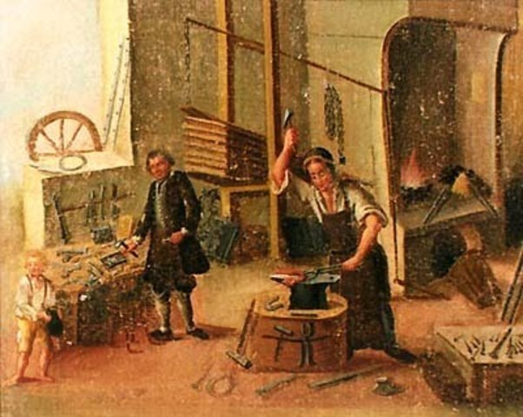
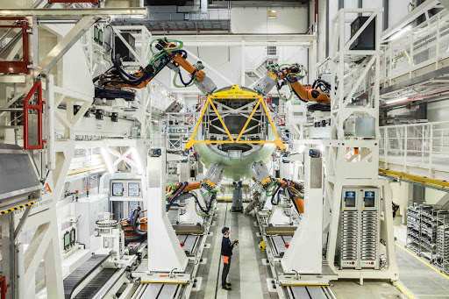
INTRODUCCION A LA INGENIERIA LA TECNOLOGÍA , LA ESTRUCTURA PRODUCTIVA Y LA ECONOMÍA.
REVOLUCIÓN DE LA ESTRUCTURA PRODUCTIVA

Slide 2
Conocimientos previos:
La Ciencia, la Técnica y la Tecnología.
Técnica, Tecnología y Civilización. Revolución Industrial. Revolución Tecnológica. La Revolución Científico-Tecnológica y la Sociedad de la Información.
La tecnología, la sociedad y el ingeniero.
Definición de Ingeniería y Ética Profesional.

Slide 3
Temario
-Producción de la Tecnología - Paquete Tecnológico.
-Valor de uso, valor de cambio y valor de signo.
-Autarquía, autonomía y dependencia tecnológica.

Slide 4
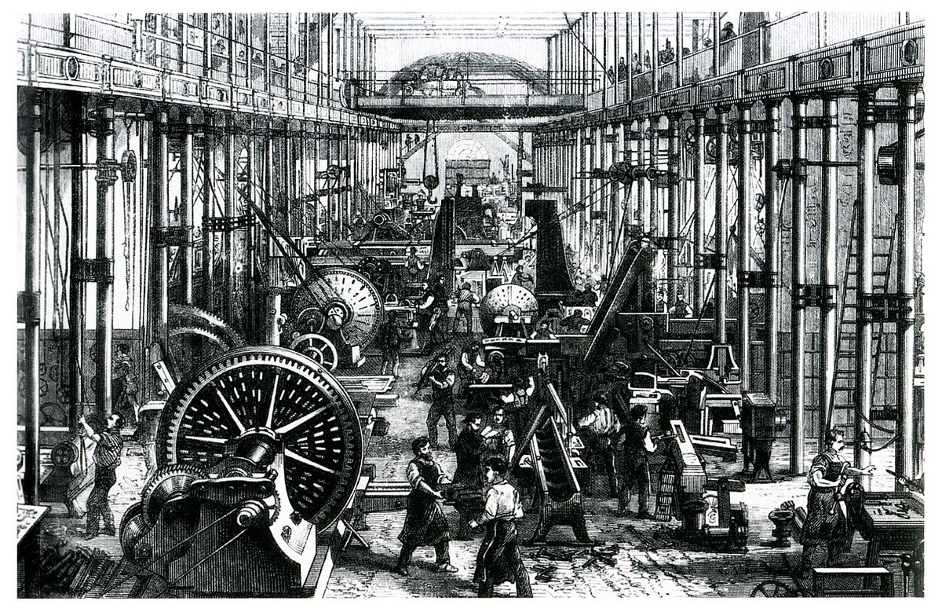
Estructura Productiva
Transformada
Desarrollo Tecnológico.
Estructura Económica.

Slide 5
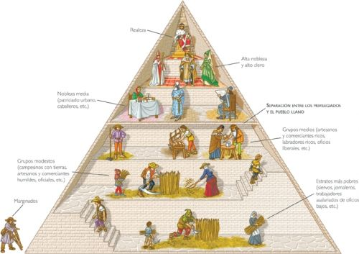
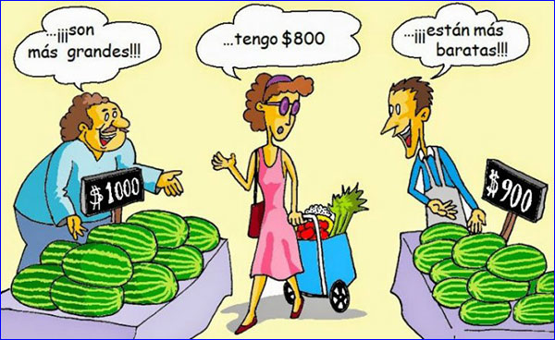
Sociedad medieval y sociedad de mercado
SOCIEDAD MEDIEVAL | SOCIEDAD DE MERCADO
SOCIEDAD TRADICIONAL | CAMBIA EL SISTEMA DE RELACIONES SOCIALES
FUERTEMENTE AFERRADA AL CONCEPTO DE AUTORIDAD | CONCEPTO DE MERCANCIA TOMA OTRA DIMENSION
TRABAJO STATUS SOCIAL (DEBER QUE LA SOCIEDAD EXIGE A CIERTOS INTEGRANTES, VASALLOS O ESCLAVOS, A QUIEN NO SE LES PAGA POR EL TRABAJO) TRABAJADOR RURAL, SIERVO A SERVICIO DE SU SENOR. ARTESANO, ATADO A SUS TAREAS DE POR VIDA. RIGIDAS REGLAS QUE LIMITAN LA POSIBILIDAD DE REALIZAR ACTIVIDDES ARTESANALES. | TRABAJO DEJA DE SER PARTE DE UNA RELACION SOCIAL SE CONVIERTE EN MERCANCIA (DESTINO SER VENDIDA EN EL MERCADO) SE LIBERAN LAS ATADURAS QUE NO LO DEJAN CAMBIAR DE ACTIVIDAD
RIQUEZA GENERALMENTE NO PROVIENE DE ACTIVIDAD COMERCIAL. PRIVILEGIOS QUE ALGUNOS RECIBEN POR SISTEMA O POR FUERZA MILITAR O POLITICA GANAR DINERO COMERCIANDO NO ERA UNA TAREA DIGNA (SI MEDIANTE LA GUERRA Y CONQUISTA). CRISTIANO, PRESTAR DINERO NO ERA DIGNO. | LO ECONOMICO SE INTEGRA A LA VIDA SOCIAL, SE CARACTERIZA POR UNA MONETIZACION GENERAL APARICION DE BANCOS (AHORRO E INVERSION VA AL APARATO PRODUCTIVO)
PROPIEDAD PRIVADA | APARICION DE UNA NUEVA CLASE SOCIAL, LA BURGUESIA

Slide 6
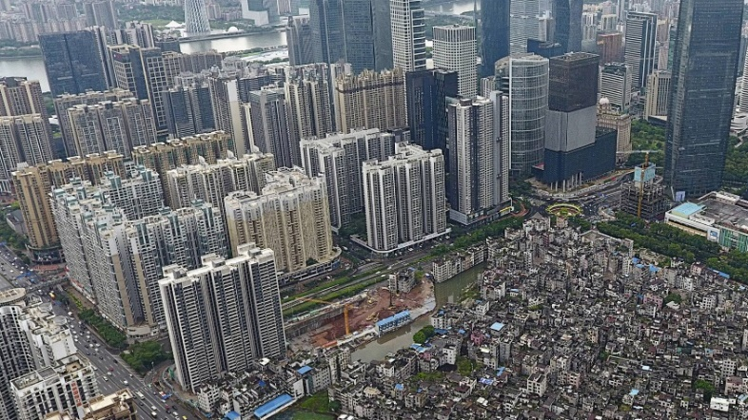
SOCIEDAD DE MERCADO
VINCULADA
FENÓMENO DE URBANIZACIÓN
MEJORAMIENTO DE LAS COMUNICACIONES Y DEL TRANSPORTE.
SISTEMA DE MERCADO: ABRE LAS PUERTAS AL CAPITALISMO.
EL CAPITALISMO SE BASA EN UNA ECONOMÍA EN LA CUAL EL MERCADO PREDOMINA, EN DONDE SE LLEVAN A CABO LAS TRANSACCIONES ECONÓMICAS ENTRE PERSONAS, EMPRESAS Y ORGANIZACIONES QUE OFRECEN PRODUCTOS Y LAS QUE LOS DEMANDAN. EL MERCADO, POR MEDIO DE LAS LEYES DE LA OFERTA Y LA DEMANDA, REGULA LOS PRECIOS SEGÚN LOS CUALES SE INTERCAMBIAN LAS MERCANCÍAS (BIENES Y SERVICIOS).

Slide 7
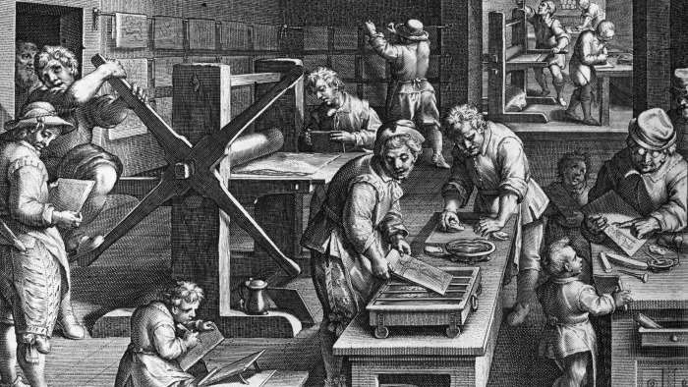
CAPITALISMO
CONSOLIDACION DE LA SOCIEDAD DE MERCADO Y EL CAPITALISMO SE ESTABLECE EN EL SIGLO XVI
NUEVA CLASE SOCIAL: BURGUESÍA (REEMPLAZA NOBLEZA).
DESARROLLO TECNOLOGICO ESTIMULA LA PRODUCCION DE LA TECNOLOGIA DE LA PRODUCCION POR RAZONES ECONOMICAS.
FINES DEL SIGLO XVIII CON LA REVOLUCIÓN INDUSTRIAL SE PRODUCEN TRANSFORMACIONES EN EL ESQUEMA PRODUCTIVO (PRODUCCIÓN GRAN ESCALA).

Slide 8
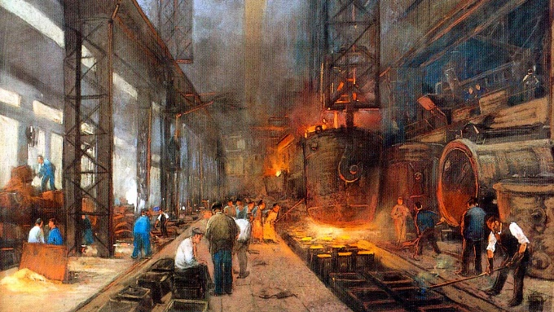
REVOLUCION INDUSTRIAL
TRANSFORMACION DEL ESQUEMA PRODUCTIVO
RELACION ENTRE DESARROLLO ECONOMICO Y DESARROLLO SOCIAL
REEMPLAZO DEL TRABAJO HUMANO REPETITIVO POR LA MAQUINA
PRODUCCION A GRAN ESCALA
REALIDAD ECONOMICA SOCIAL IMPULSA CAMBIOS TECNICO TECNOLOGICOS Y SE PRODUCEN TRASFORMACIONES SOCIALES.
NUEVA LOGICA DE PRODUCCION: GRAN ESCALA
SE SEPARA CAPITAL DEL TRABAJO
SEPARACION DE LAS TAREAS DE CONCEPCION DE LAS DE FABRICACION
FRAGMENTACION DEL TRABAJO Y DESCALIFICACION DEL OBRERO.
TRABAJO ESPECIALIZADO.
ACELERADO DESARROLLO TECNOLOGICO A PARTIR DE MEDIADOS DEL SIGLO XIX

Slide 9
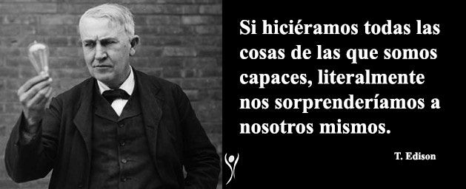
PRODUCCION DE TECNOLOGIA
SE CONVIERTE EN UN PROCESO SISTEMATICO, CONTINUO E INDUSTRIAL
SE PRODUCE (EN GENERAL) EN LABORATORIOS O EMPRESAS DE I+D (INVESTIGACION Y DESARROLLO)
TOMAS EDISON, EN 1880 , ORGANIZA SU LABORATORIO, PATENTANDO APROXIMADAMENTE 1300 INVENTOS.
https://www.infobae.com/tecno/2017/02/11/los-10-inventos-de-thomas-edison-que-cambiaron-el-mundo-para-siempre/

Slide 10
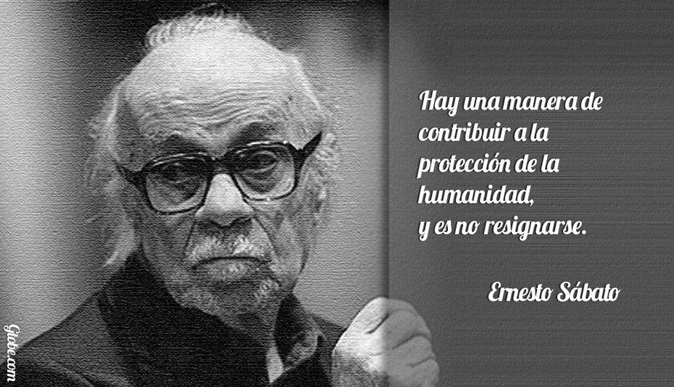
JORGE A SABATO Y MICKEL MACKENZIE, EN SU LIBRO, LA PRODUCCION DE TECNOLOGIA DICEN:
HAY TRES CARACTERISTICA DE LA TECNOLOGIA QUE SON INTERESANTES:
PAQUETE TECNOLOGICO
COMO MERCANCÍA TIENE UN VALOR DE USO Y DE CAMBIO.
SE PRODUCE EN FORMA ORGANIZADA, DIFERENCIADA Y CONTINUA EN LABORATORIOS O EMPRESAS I + D

Slide 11

PAQUETE TECNOLOGICO
PAQUETE ORGANIZADO DE CONOCIMIENTOS PROVENIENTES DE DIVERSAS FUENTES (INVESTIGACION, DESCUBRIMIENTOS EMPIRICOS, CONOCIMIENTOS TEORICOS Y PRACTICOS, INVENCIONES, ADAPTACIONES, COPIAS, DISEÑO INDUSTRIAL) A TRAVES DE METODOS DIFERENTES INVESTIGACION, DESARROLLO, ADAPTACION, ETC.

Slide 12
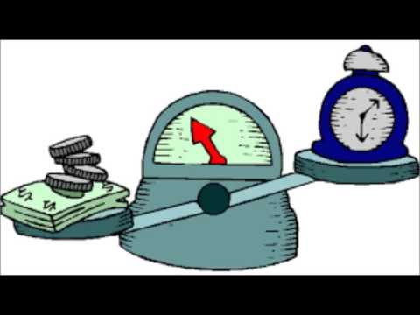
VALOR DE LA TECNOLOGIA
VALOR DE USO: CAPACIDAD PARA SATISFACER DETERMINADAS NECESIDADES O REQUERIMIENTOS
VALOR DE CAMBIO: VALOR QUE TIENE COMO MERCANCIA
VALOR DE SIGNO: VALOR INCORPORADO DE UN OBJETO (STATUS)
VALOR DE SIMBOLO O SIMBOLICO ES EN RELACION DE UNA RELACION DE SIMBOLICACION MOTIVADA

Slide 13
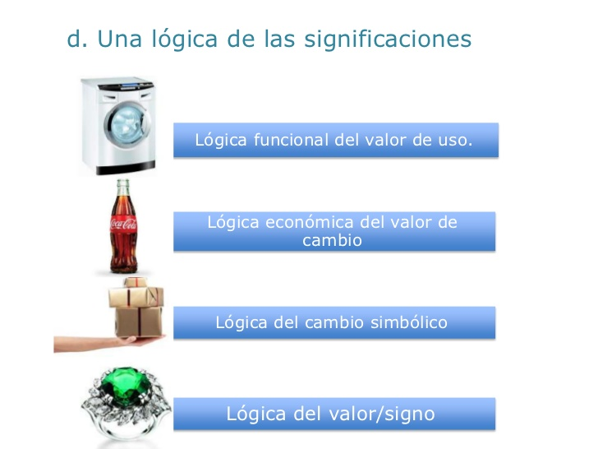
ACTIVIDAD ¿EXISTE ALGUNA RELACION ENTRE LOS VALORES DE USO, DE CAMBIO Y DE SIGNO?

Slide 14
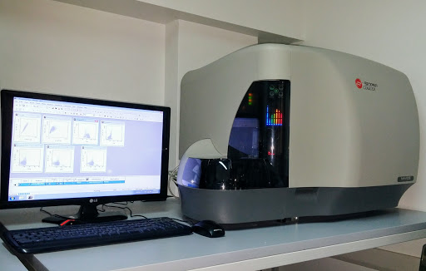
CONCEPTOS
INDEPENDENCIA TECNOLOGICA.
DEPENDENCIA TECNOLÓGICA.
AUTARQUÍA TECNOLÓGICA

Slide 15
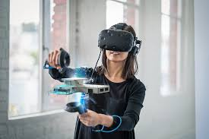
ANALISIS ECONOMICO:
GENERALMENTE GRAN PARTE DEL CRECIMIENTO ECONOMICO DE LOS PAISES INDUSTRIALIZADOS PUEDE ATRIBUIRSE AL PRODUCCION DE TECNOLOGIA
INCLUIMOS:
PRODUCTOS.
TECNOLOGIAS
MEJOR ORGANIZACION
MEJOR ADMINISTRACION.
FUERZA DE TRABAJO MAS HABIL Y EFICAZ (EDUCACION).
MEJORES MATERIAS PRIMAS.
MEJORES PROCESOS
MEJORES EQUIPOS

Slide 16

PAISES DESARROLLADOS REALIZAN INVERSIONES EN:
EDUCACION Y ENTRENAMIENTO.
INVESTIGACION Y DESARROLLO
TECNOLOGIA.

Slide 17

REALIZAR INVERSIONES EN I Y D NO IMPLICA CRECIMIENTO ECONOMICO SALVO QUE LAS INVENCIONES SE APLIQUEN AL SISTEMA PRODUCTIVO.
ECONOMIA DE MERCADO, EXPLOTA EL CONOCIMIENTO TECNICO, PARA
GANAR NUEVOS MERCADOS.
CONSERVAR EXISTENTES.
BAJAR COSTOS DE PRODUCCION.
INTRODUCCION DE MEJORAS EN BIENES CONVENCIONALES.
INTRODUCCION DE NUEVOS BIENES.
LA INNOVACION NO NECESARIAMENTE VIENE SIEMPRE DE I Y D, SINO TAMBIEN MEJORAS DE OPERACION DERIVADAS DEL PERSONAL DE ADMINISTRACION Y PRODUCCION.

Slide 18

LA TECNOLOGIA COMO FACTOR ECONOMICO.
PAISES DESARROLLADOS | PAISES MEDIANAMENTE DESARROLLADOS
INVERSION EN I Y D | CIENCIA Y TECNOLOGIA NO CONTRIBUYEN AL CRECIMIENTO SINO SE ACOMPAÑAN DE POLITICAS ECONOMICAS COHERENTES
INGENIEROS Y PERSONAL ADMINISTRATIVO CAPACITADO | INGENIEROS Y PERSONAL ADMINISTRATIVO LIMITADO.
ESTRUCTURA DE PRODUCCION CREA DEMANDA DE INNOVACIONES | ESTRUCTURA DE PRODUCCION NO CREA DEMANDA DE INNOVACIONES
COMBINACION DE TECNOLOGIA EXTRANJERA CON NACIONAL. ASIMILACION | DEPENDENCIA EN UNA PRIMERA ETAPA DE TECNOLOGIA EXTRANJERA
MECANISMO ACEITADO | POLITICA DE ASIMILACION Y DIFUSION DE LA TECNOLOGIA EXTRANJERA

Slide 19
MECANISMO ACEITADO | ADAPTACION DE LA TECNOLOGIA EXTRANJERA A LA REALIDAD NACIONAL
MECANISMO ACEITADO | A MEDIDA QUE CONTINUA EL DESARROLLO LA INCORPORACION Y ADAPTACION, RECURSOS LOCALES DESTINADOS A I + D.
GENERALMENTE NO PRESENTA ESTE OBSTACULO. | OBSTACULO EN LA INNOVACION FACTORES SOCIALES DENTRO DE LAS ORGANIZACIONES
GENERALMENTE NO PRESENTA ESTE OBSTACULO | IMPORTANCIA DEL TALENTO ADMINISTRATIVO Y EMPRESARIAL PARA EL EMPLEO CREATIVO DE LOS RECURSOS EXISTENTES (INCLUSIVE TECNOLOGICOS)
INVERSION YA REALIZADA, EN MARCHA | INVERSION EN CALIFICACION DE MANO DE OBRA (QUE IMPLICA PROCESO LENTO Y CAPACITADORES, PERSONAS ENTRENADAS FUERA DE MERCADO LABORAL)
YA EXISTEN | PRIORIDAD EN POLITICAS EDUCATIVAS Y CIENTIFICAS

Slide 20

POLITICA TECNOLOGICA
CONJUNTO DE REGLAS Y DECISIONES QUE EXPLÍCITA O IMPLÍCITAMENTE, GUÍAN LA PRODUCCIÓN, IMPORTACIÓN, DIFUSIÓN, UTILIZACIÓN Y EXPORTACIÓN DE LA TECNOLOGÍA.
PARA MANEJAR EL FLUJO TECNOLÓGICO SE DEBE DEFINIR UN CONJUNTO DE GUÍAS Y PRESCRIPCIONES DE POLÍTICA TECNOLÓGICA E IMPLEMENTADAS A TRAVÉS DE DIVERSOS INSTRUMENTOS LEGALES, OPERATIVOS E INSTITUCIONALES.

Slide 21

EL DISEÑO DE UNA POLÍTICA PARA EL BUEN MANEJO DE LA TECNOLOGÍA DEBE TENER EN CUENTA:
PRODUCCIÓN DE TÉCNICAS EN EL ORDEN INTERNO.
SU IMPORTACIÓN.
SU MODIFICACIÓN.
ADAPTACIÓN, ARRAIGO.
DIFUSIÓN.
MEJORAMIENTO.
EXPORTACIÓN.
RELACIONADAS CON ACTIVIDADES PRODUCTIVAS QUE NO DEPENDAN ABRUMADORAMENTE DEL EXTRANJERO (AUTONOMÍA).
IMPULSAR LA CREACIÓN DE TECNOLOGÍAS PROPIAS RELACIONADAS CON LOS RECURSOS NATURALES DE PAÍS PRODUCIENDO UNA GRADUAL “SUSTITUCIÓN TECNOLÓGICA”, ES DECIR DISMINUCION DE REGALIAS QUE SE PAGAN Y AUMENTAR LA EXPORTACION DE TECNOLOGIA.

Slide 22
CONCLUSIONES
NO SE PUEDE PRODUCIR TODA LA TECNOLOGIA QUE REQUIERE LA ESTRUCTURA PRODUCTIVA DE BIENES Y SERVICIOS DE UN PAIS.
SE DEBE IMPORTAR LO QUE NO SE PRODUCE.
NO PODEMOS HABLAR DE AUTARQUIA TECNOLOGICA, NINGUN PAIS ES CAPAZ DE PRODUCIR TODA LA TECNOLOGIA QUE NECESITA.
LA TECNOLOGIA, EN LA ACTUALIDAD, ES UNO DE LOS MAYORES FACTORES DE PODER.
NO DEBEMOS CAER EN DEPENDENCIA TECNOLOGICA.
FORMAR MIX, TECNOLOGIA NACIONAL-TECNOLOGIA EXTRANJERA.
HACE FALTA UNA POLITICA TECNOLOGICA PARA DESARROLLAR UNA CAPACIDAD DE TECNOLOGIA AUTONOMA, QUE NO QUIERE DECIR AUTARQUICA.
PAISES EN VIAS DE DESARROLLO PAGAN EN CONCEPTO DE REGALIAS SUMAS MUY SIGNIFICATIVAS EN SU BALANZA COMERCIAL Y MUCHO MAS GRAVE ES LA FALTA DE ADAPTACION DE ESAS TECNOLOGIAS A LOS REQUERIMIENTOS LOCALES, ADQUISICION DE TECNOLOGIAS OBSOLETAS, SOBREFACTURACION DE INSUMOS, ETC.

Slide 23

DEPENDENCIA TECNOLOGICA
PROBLEMA COMPLEJO, MULTIFACETICO Y MAYORES ALCANCES QUE LO ECONOMICO
VINCULADO A LA POLITICA TECNOLOGICA E INTEGRADA DENTRO DE LA POLITICA ECONOMICA GLOBAL.
PARA AMINORAR LA DEPENDENCIA TECNOLOGICA DEL PAIS SE DEBE IMPLEMENTAR UNA ACCION FUERTE Y PROFUNDA DESTINADA A CONSTRUIR UNA CAPACIDAD PROPIA DE DECISION TECNOLOGICA, CREAR TECNOLOGIA PROPIA, INCORPORARLA AL SISTEMA PRODUCTIVO Y EXPORTARLA AL EXTERIOR. QUIZA NO RENTABLE AL CORTO PLAZO, PERO NECESARIA AL LARGO PLAZO.

Slide 24
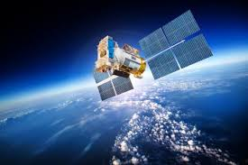
MUCHAS GRACIAS

